Slide 1
Γενικό Πλαίσιο Πολιτικής για την
Προώθηση της Χρήσης Ηλεκτροκίνητων Οχημάτων
Λευκωσία, 23 Ιουλίου 2021
ΓΙΑΝΝΗΣ ΚΑΡΟΥΣΟΣ
ΥΠΟΥΡΓΟΣ ΜΕΤΑΦΟΡΩΝ ΕΠΙΚΟΙΝΩΝΙΩΝ ΚΑΙ ΕΡΓΩΝ

Slide 2
Η Κύπρος Προχωρά, Κινείται Ηλεκτρικά!
Ολοκληρωμένο Εθνικό Πλαίσιο Πολιτικής

Slide 3
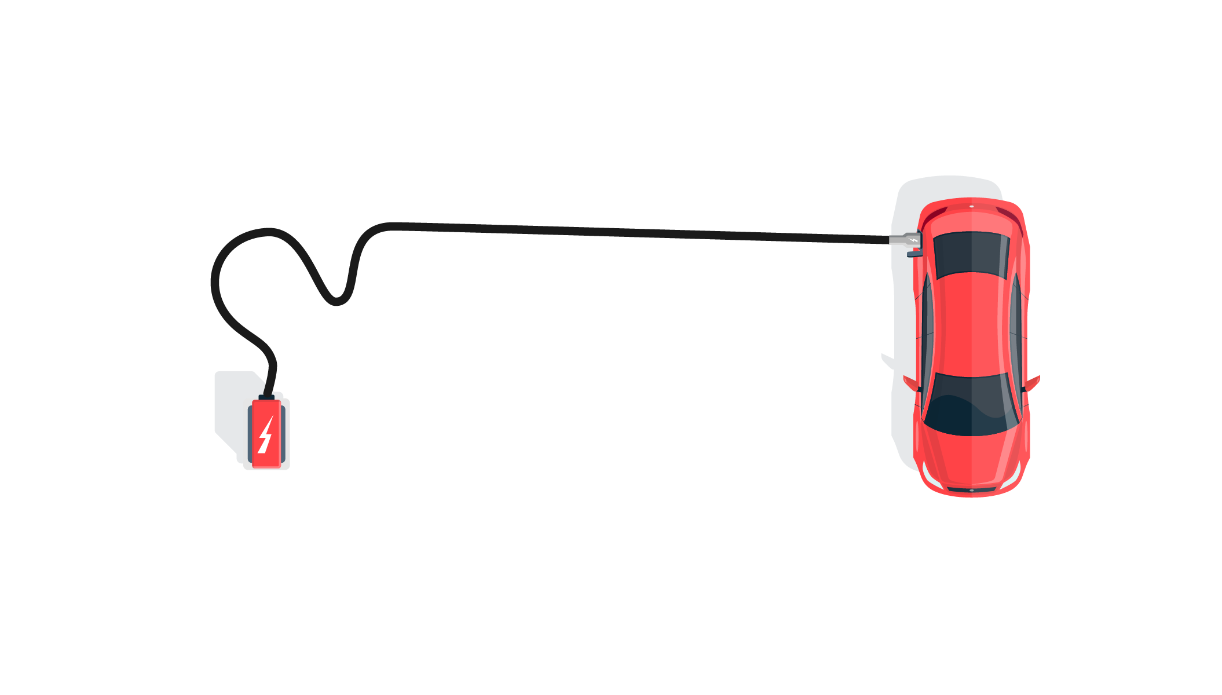
Στόχος Γενικού Πλαισίου
Η ένταξη και προώθηση της ηλεκτροκίνησης
στη ζωή των πολιτών
Νομοθετικές και κυκλοφοριακές ρυθμίσεις
Δημιουργία υποδομών επαναφόρτισης
Παροχή κινήτρων

Slide 4
Εθνικός Στόχος Ηλεκτροκίνησης
ΤΟ 2030
25%
Των νέων εγγραφών οχημάτων θα είναι ηλεκτροκίνητα

Slide 5
Εγγραφές Ηλεκτροκίνητων Οχημάτων
Από το 2021 με Σύνολο,
250 Ηλεκτροκίνητα Οχήματα
Στο 2030 με Σύνολο
36000
Ηλεκτροκίνητα Οχήματα

Slide 6
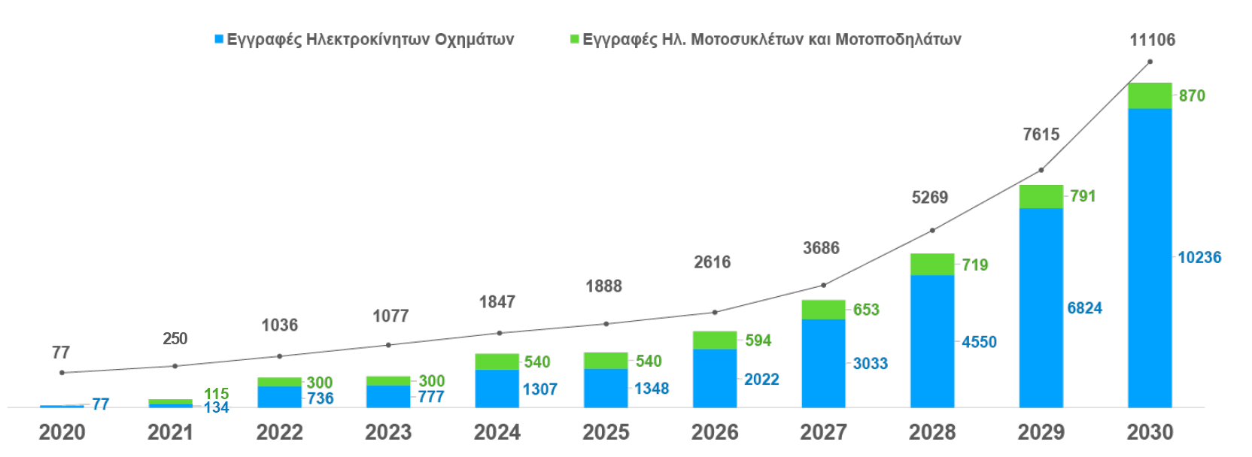
Εγγραφές Ηλεκτροκίνητων Οχημάτων
και Ηλ. Μοτοσυκλετών και Μοτοποδηλάτων

Slide 7
Ανάπτυξη Υποδομών Επαναφόρτισης
1000
Σταθμοί Φόρτισης
Σε Χώρους:
Κρατικού Τομέα Ιδιωτικών Οργανισμών
Επιχειρήσεων Τοπικών Αρχών

Slide 8
Σημεία Ταχείας Φόρτισης
σε Αυτοκινητόδρομους και Δημόσιους Χώρους
40
Σημεία Ταχείας Φόρτισης

Slide 9
Κυβερνητικές
Μοτοσυκλέτες Και Μοτοποδήλατα
100%
Αντικατάσταση όλων των μοτοσυκλετών και μοτοποδηλάτων του δημοσίου

Slide 10
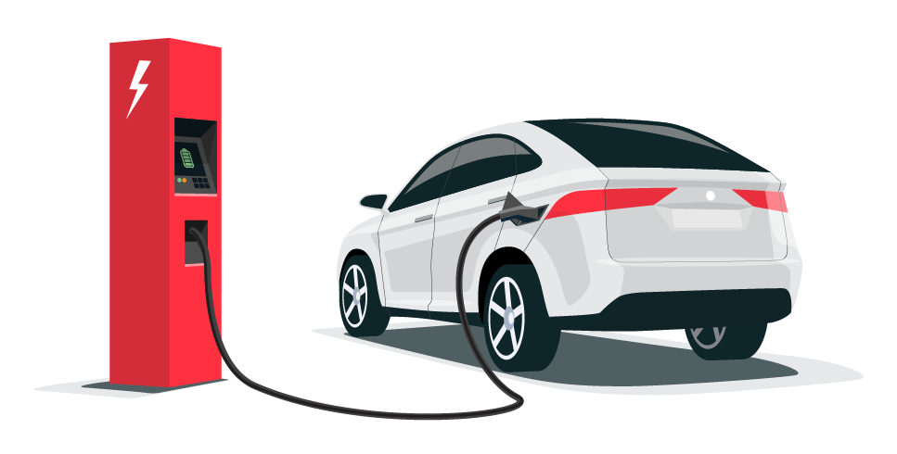
Κυβερνητικά Οχήματα
100%
Των νέων αγορών Υπηρεσιακών Οχημάτων να είναι ηλεκτροκίνητα

Slide 11
Δημόσιες Επιβατικές Μεταφορές
28
Ηλεκτροκίνητα Λεωφορεία στα κέντρα των Πόλεων

Slide 12
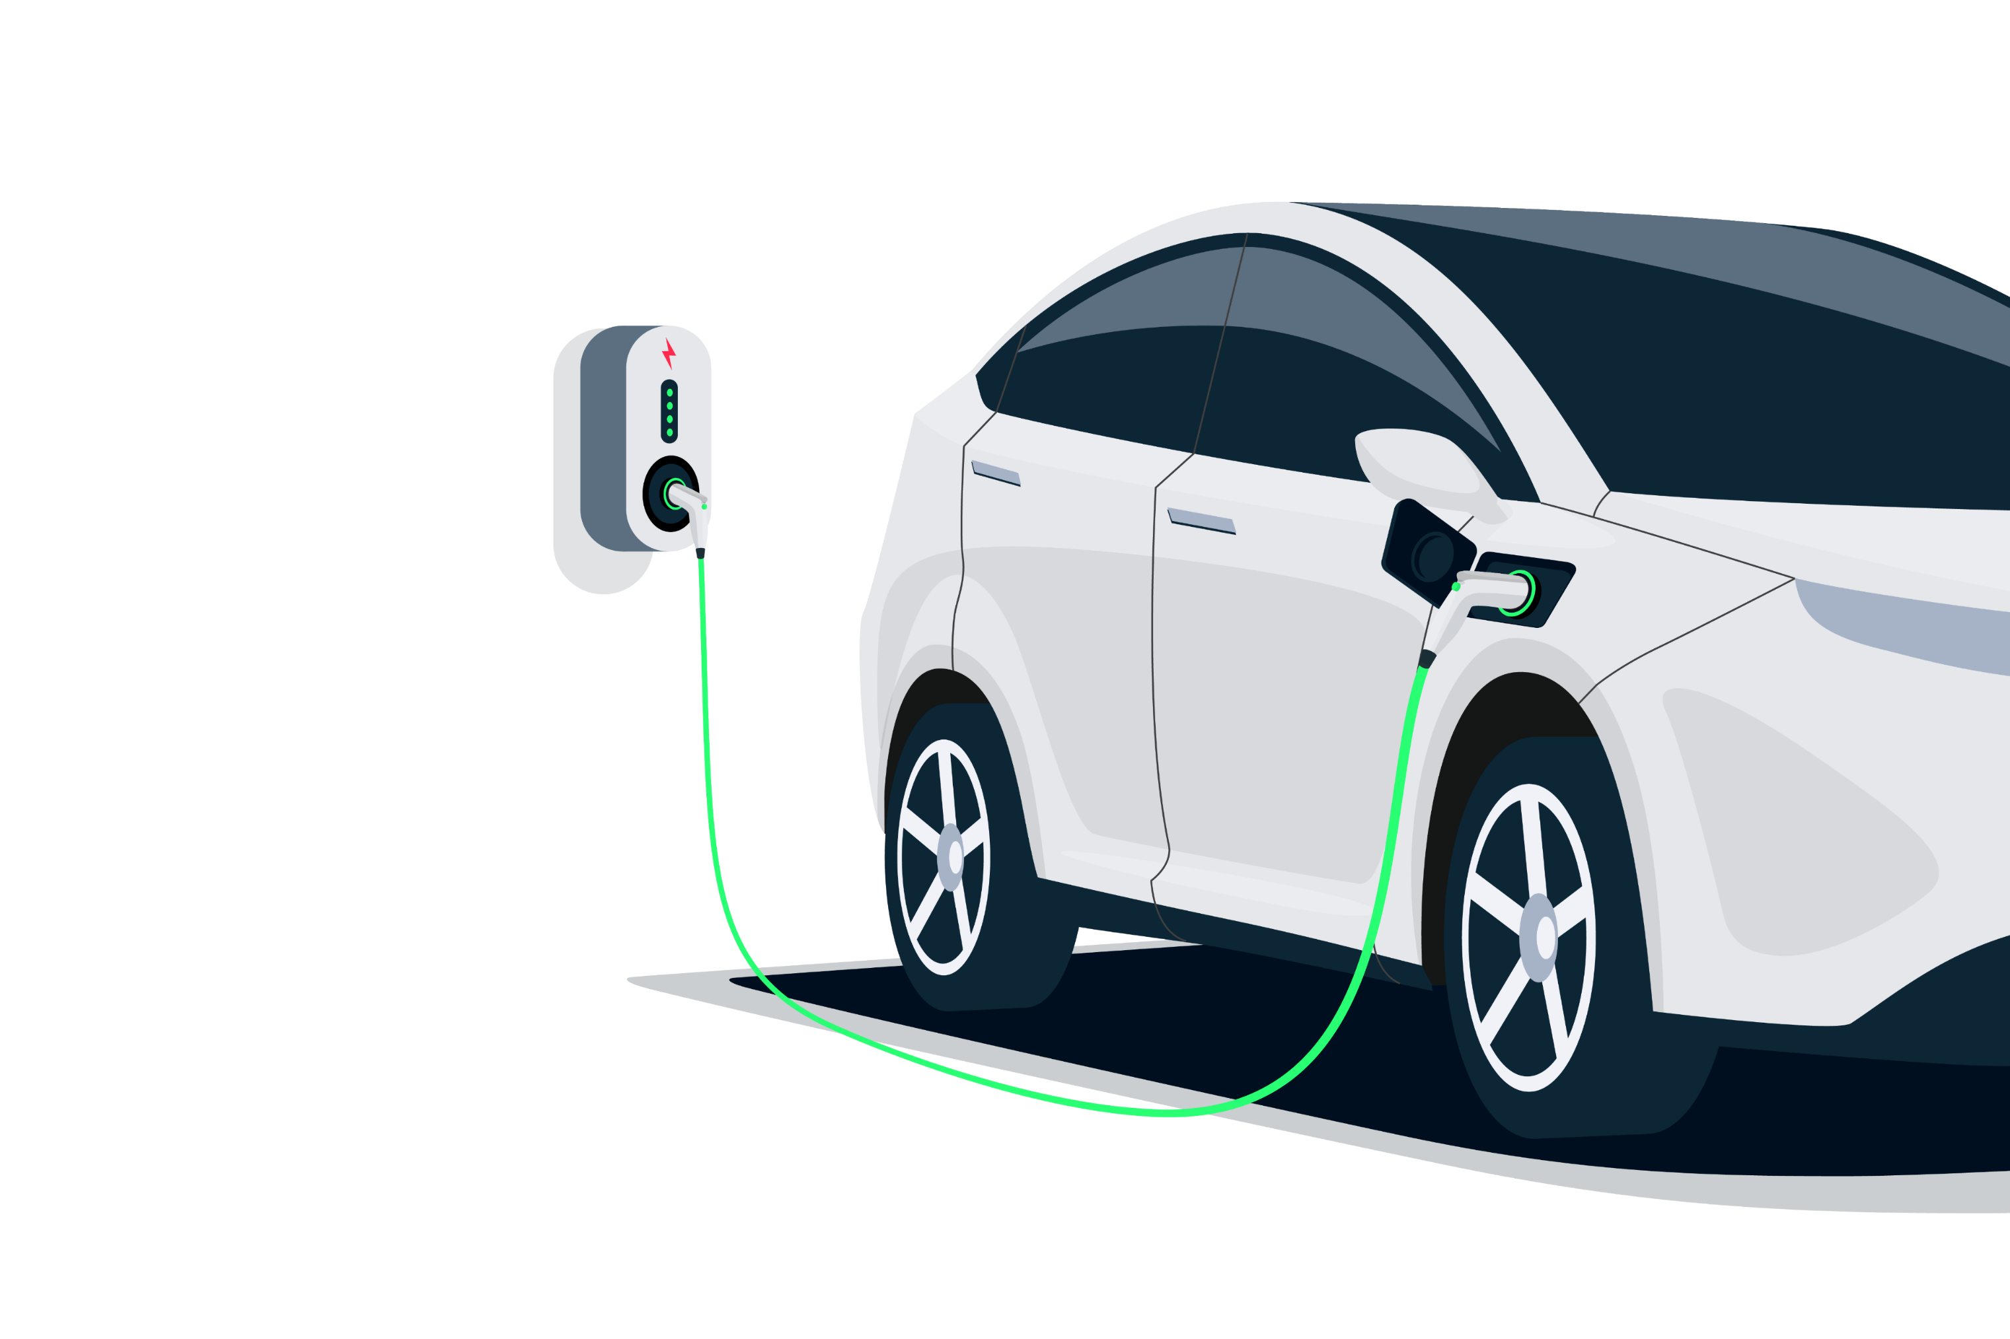
Εγκεκριμένη Χρηματοδότηση από το ταμείο Ανάκαμψης και Ανθεκτικότητας
Κίνητρα για Ηλ. Οχήματα
€38.600.000
30 εκ για αγορά ΗΚ Οχημάτων
4 εκ για Σταθμούς επαναφόρτισης
3.81 εκ για αγορά ΗΚ.Ο Δημοσίου
790 χιλ. για Σταθμούς Ταχείας Επαναφόρτισης

Slide 13
Κατηγορίες Οχημάτων Σχεδίου Κινήτρων
ΙΧ Αυτοκίνητα
Μοτοποδήλατα / Μοτοσυκλέτες
Εμπορικά / Ταξί / Λεωφορεία
Ηλεκτρικά Ποδήλατα
Με προϋπολογισμό
€30.000.000

Slide 14
Πιο Συγκεκριμένα

Slide 15
Σημεία Επαναφόρτισης
Σχέδιο επιδότησης για εγκατάσταση χιλίων (1.000) σημείων επαναφόρτισης σε χώρους του κρατικού τομέα, ιδιωτικών οργανισμών και επιχειρήσεων και σε τοπικές αρχές
Σχέδιο Ανάκαμψης και Ανθεκτικότητας
€4.000.000

Slide 16
Σημεία Επαναφόρτισης
Εγκατάσταση 20 θέσεων ταχείας επαναφόρτισης σε κατάλληλα σημεία του οδικού δικτύου για κάλυψη των αναγκών των ηλεκτροκίνητων οχημάτων που ταξιδεύουν στους αυτοκινητόδρομους

Slide 17
Σημεία Επαναφόρτισης
Εγκατάσταση 20 θέσεων ταχείας επαναφόρτισης σε κατάλληλους χώρους του κρατικού τομέα – δημόσιους χώρους στάθμευσης όπως Νοσοκομεία, Μουσεία, Ταχυδρομεία κ.ά.
Σχέδιο Ανάκαμψης και Ανθεκτικότητας
€790.000

Slide 18
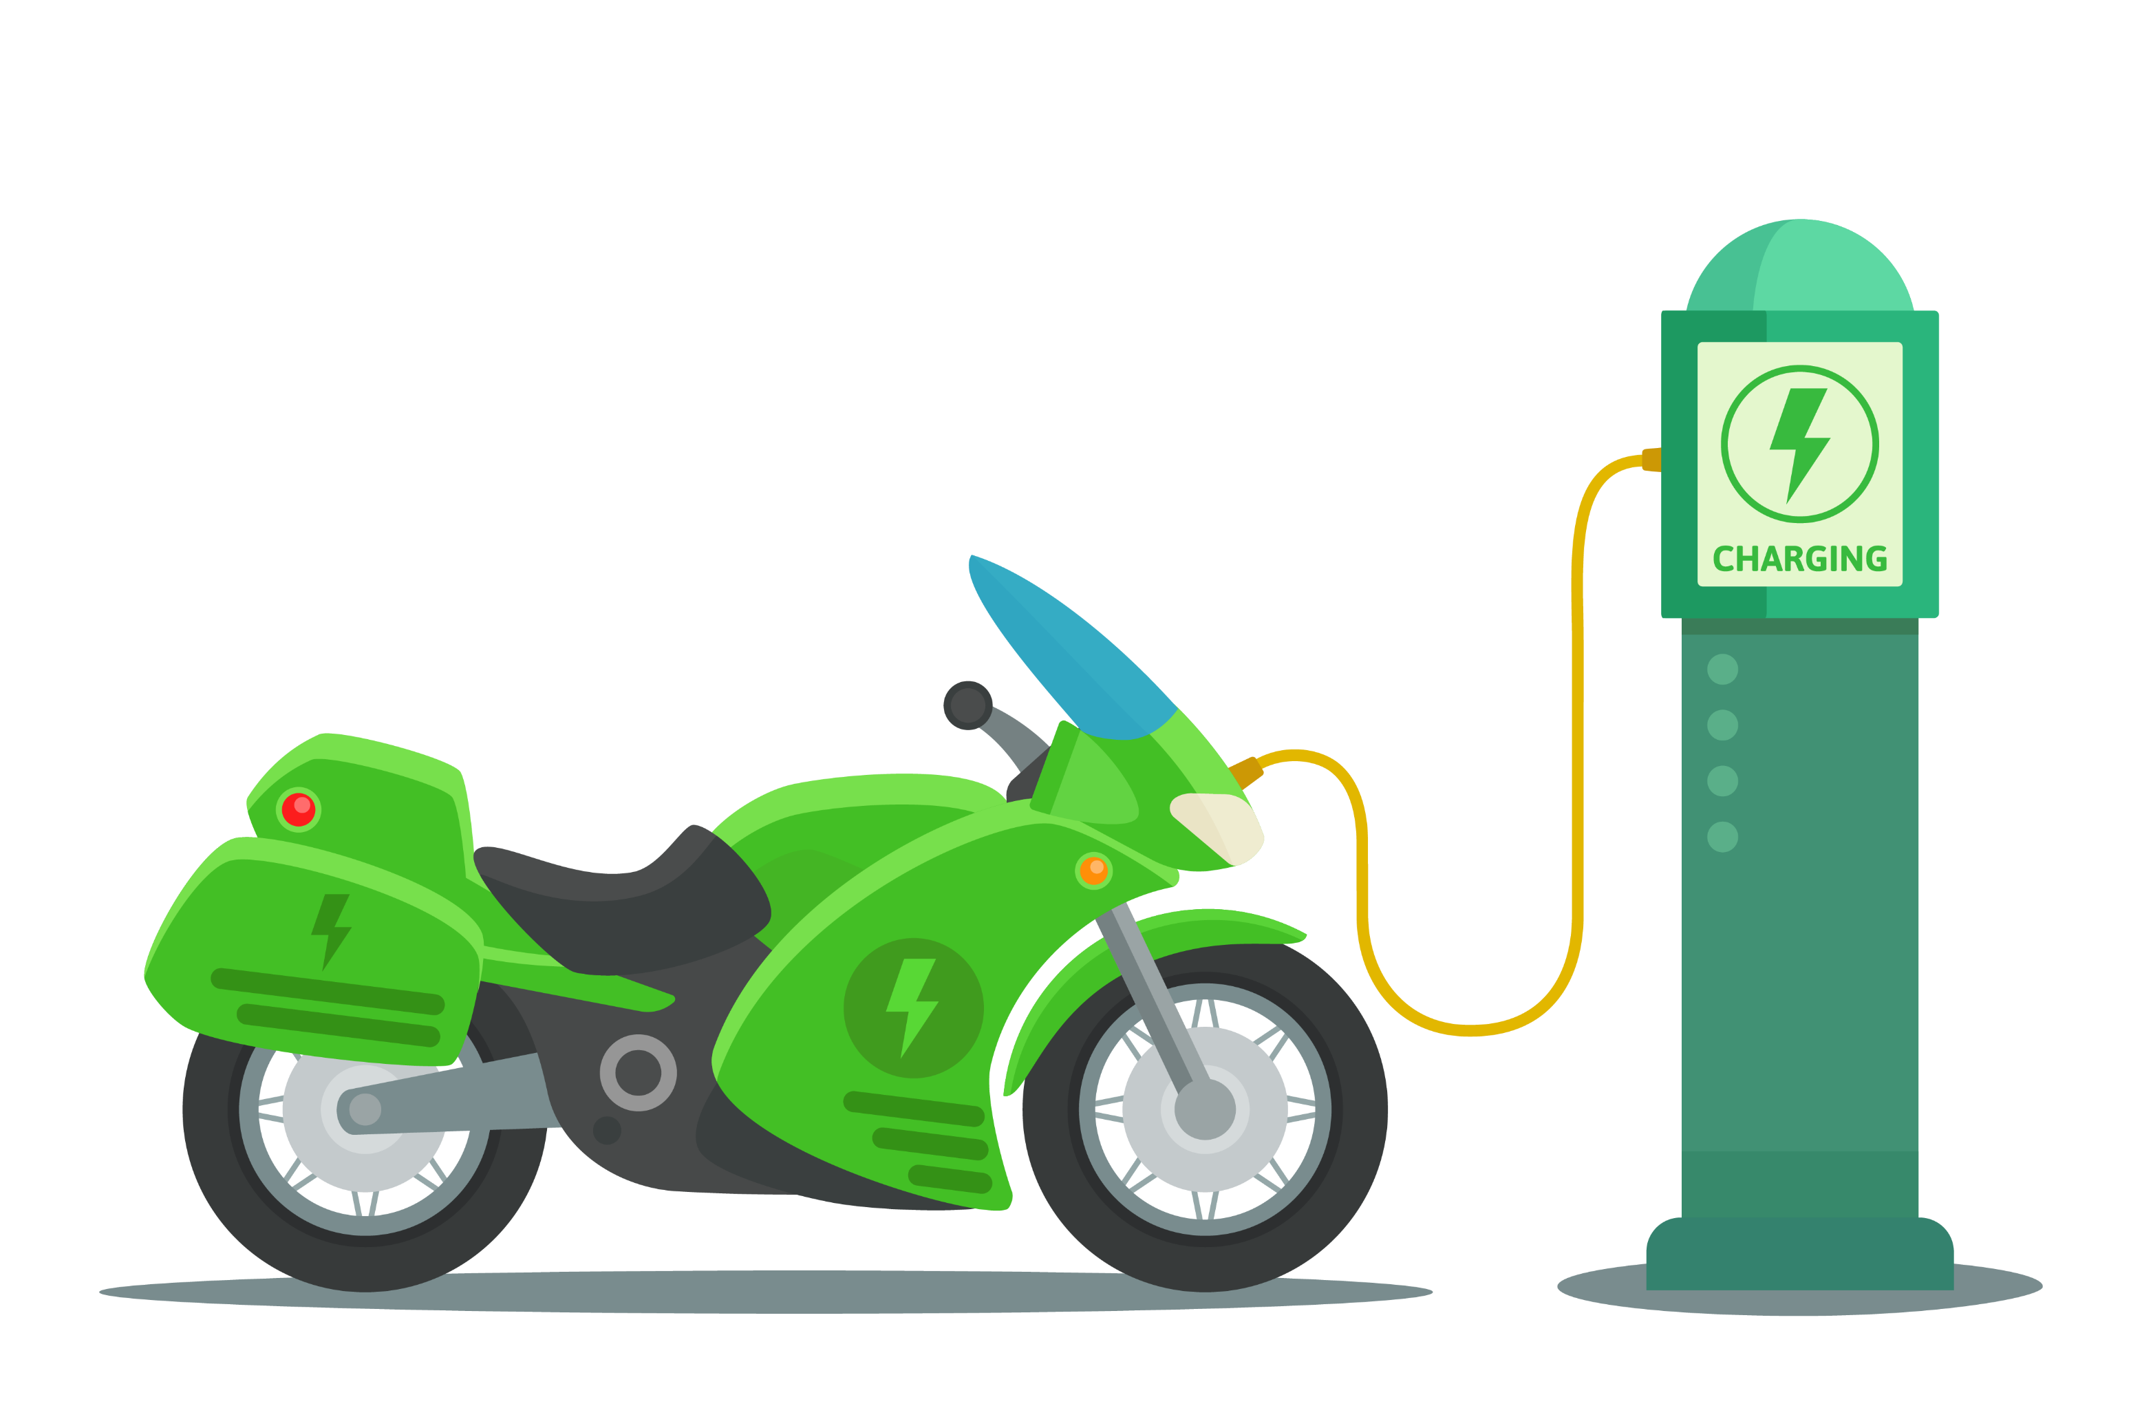
Σημεία Επαναφόρτισης
Σχέδιο επιδότησης για δημιουργία σημείων φόρτισης σε πρατήρια πετρελαιοειδών
Αυξημένη επιδότηση για εγκατάσταση σημείων φόρτισης από ΑΠΕ καθώς και συστημάτων αποθήκευσης ηλεκτρικής ενέργειας συνδεδεμένων με σημεία επαναφόρτισης

Slide 19
Αντικατάσταση κυβερνητικών
μοτοσυκλετών και μοτοποδηλάτων
ΣΤΟΧΟΣ
100%
Αντικατάσταση όλων των μοτοσυκλετών και μοτοποδηλάτων του δημοσίου με αγορά ηλεκτροκίνητων, μέσα στα επόμενα δύο χρόνια
Αντικατάσταση του 100% των ιδιωτικών μοτοσυκλετών και μοτοποδηλάτων που χρησιμοποιούνται από τους διανομείς στο Τμήμα Ταχυδρομικών Υπηρεσιών (περίπου 225 μοτοσικλέτες), με ηλεκτροκίνητες

Slide 20
Νομοθετικό Πλαίσιο
Ετοιμασία και εφαρμογή αναγκαίου θεσμικού πλαισίου
Ρυθμιστικό πλαίσιο για θέματα διαχείρισης των υποδομών επαναφόρτισης συμπεριλαμβανομένου του πλαισίου αδειοδότησης και λειτουργίας τους
Ετοιμασία των δομών που απαιτούνται για εφαρμογή και παρακολούθηση των ρυθμίσεων

Slide 21
Ρυθμίσεις και Αναβάθμιση για εφαρμογή Πλαισίου
Ειδικές Κυκλοφοριακές Ρυθμίσεις
Προώθηση μέτρων ήπιας μορφής (Soft Measures)
Εφαρμογή Ρυθμιστικών Μηχανισμών και Τεχνολογική Αναβάθμιση
Διαμόρφωση Πολεοδομικής Πολιτικής
Υιοθέτηση Οικονομικών / Φορολογικών Κινήτρων
Ανάπτυξη Ηλεκτρονικών Εφαρμογών για Ενημέρωση και Εξυπηρέτηση Πολιτών

Slide 22
Υλοποιούμε και Σχεδιάζουμε Πολιτικές για...
Τη δημιουργία των κατάλληλων συνθηκών για ανάπτυξη και προώθηση της ηλεκτροκίνησης, με στόχο τη μείωση ρύπων και ενός εκσυγχρονισμένου Ευρωπαϊκού κράτους

Slide 23
Ευχαριστούμε

